Slide 1



Slide 2
TRƯỜNG ĐẠI HỌC GIA ĐỊNH
KHOA CÔNG NGHỆ THÔNG TIN
ĐỀ TÀI: DỰ ÁN PHÁT TRIỂN PHẦN MỀM QUẢN LÝ
NHÀ HÀNG SELF RESTAURANT
ĐỒ ÁN BÁO CÁO:
ĐẠI CƯƠNG KỸ THUẬT PHẦN MỀM
Giảng viên hướng dẫn:
Sinh viên thực hiện:
T.S Lê Huỳnh Phước
Nguyễn Hồ Hải Anh-2008110020-PM01
Nguyễn Minh Tuấn-2008110220-PM01
Lý Hoài Lâm-2008110053-PM01
TPHCM, tháng 6 /2022

Slide 3





1
SƠ ĐỒ USECASE
2
SƠ ĐỒ CLASS
NỘI DUNG BÁO CÁO
3
SƠ ĐỒ QUENCE
4
SƠ ĐỒ STATE
5
TỔNG KẾT
Đồ án báo cáo

Slide 4
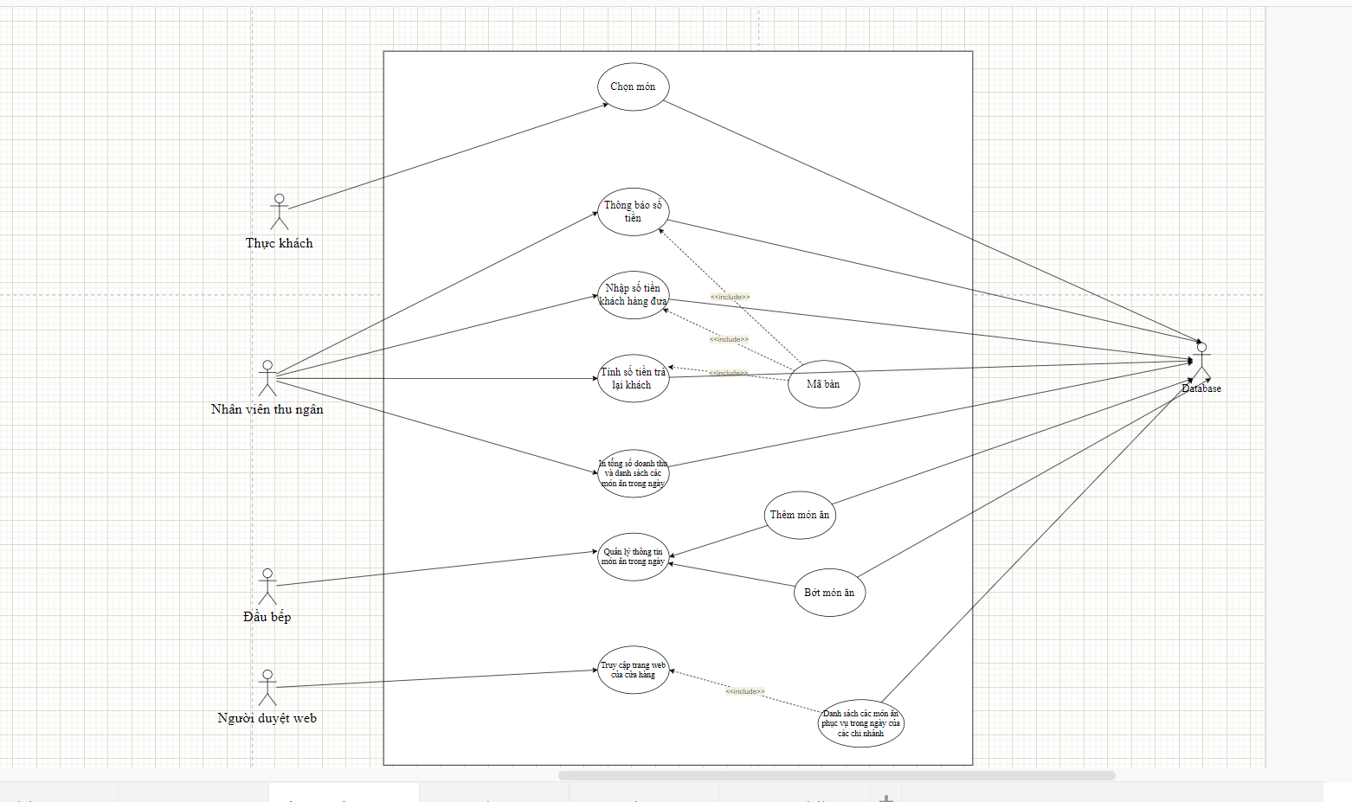
1. SƠ ĐỒ USECASE

Slide 5
1.1 XÁC ĐỊNH ACTOR
+ Actor Thực khách: sử dụng hệ thống để chọn các món ăn mà mình sẽ đặt
+ Actor Đầu bếp: sử đụng hệ thống để quản lý món ăn (thêm hoặc bớt) và số lượng phục vụ
+ Actor Thu ngân: xác định số tiền phải trả của khách hàng sau khi ăn, dựa trên mã bàn, số lượng món ăn và đơn giá
+Actor Người duyệt web: truy cập web của cửa hàng để kiểm soát các món ăn phục vụ trong ngày của các chi nhánh

Slide 6
1.2 MÔ TẢ UC
UC2: Thêm món ăn
Tiêu đề: Thêm danh sách món ăn
Actors: Đầu bếp, Database
Mô tả: Use case cho phép đầu bếp thêm danh sách món ăn phục vụ trong ngày
Độ ưu tiên: High
Risk: Low
Scenarios:
Scenarios 1: Thêm thành công món ăn vào hệ thống
Scenarios 2: Thất bại do hết nguyên liệu món ăn

Slide 7
1.2 MÔ TẢ UC UC2: Thêm món ăn
Scenario 1
Scenarios 2
1. Đầu bếp: Chọn chức năng thêm món ăn
2. Hệ thống: Hiện ra danh sách sách món ăn
3. Đầu bếp: Nhập thông tin món ăn cần thêm
4. Database: Lưu món ăn cần thêm thành công
5. Hệ thống: Hiện ra thêm thành công
6. Hệ thống: Quay lại menu chức năng
1->2->3
4’. Database: Lưu món ăn không thành công do hết nguyên liệu món ăn
5’. Hệ thống: Hiện ra thông báo thêm món ăn thất bại
6’ Hệ thống: Quay lại menu chức năng

Slide 8
1.2 MÔ TẢ UC
UC2: Chọn món
Tiêu đề: Chọn món ăn
Actors: Thực khách, Database
Mô tả: Use case này cho phép thực khách chọn món trên hệ thống để quản lý thông tin món ăn & số tiền món ăn
Độ ưu tiên: High
Risk: Low
Scenarios:
Scenarios 1: Thành công chọn món trên hệ thống quản lý nhà hàng Self Restaurant
Scenarios 2: Thất bại do trùng tên món ăn

Slide 9
1.2 MÔ TẢ UC UC2: Chọn món
Scenario 1
Scenarios 2
1. Thực khách: Chọn chức năng chọn món ăn trên hệ thống
2. Hệ thống: Hiển thị các món ăn có thể phục vụ trong ngày tại chi nhánh cùng với giá tiền
3. Thực khách: Lựa chọn món ăn
4. Database: Lưu thông tin món ăn thành công
5. Hệ thống: Hiện thị thành công các món ăn thực khách đã chọn trước đó
6. Hệ thống: Quay lại menu chức năng
1->2->3
4’. Database: Lưu thông tin món ăn thất bại
5’. Hệ thống: Hiện ra thông báo thêm món ăn thất bại do trùng
6’ Hệ thống: Quay lại menu chức năng

Slide 10
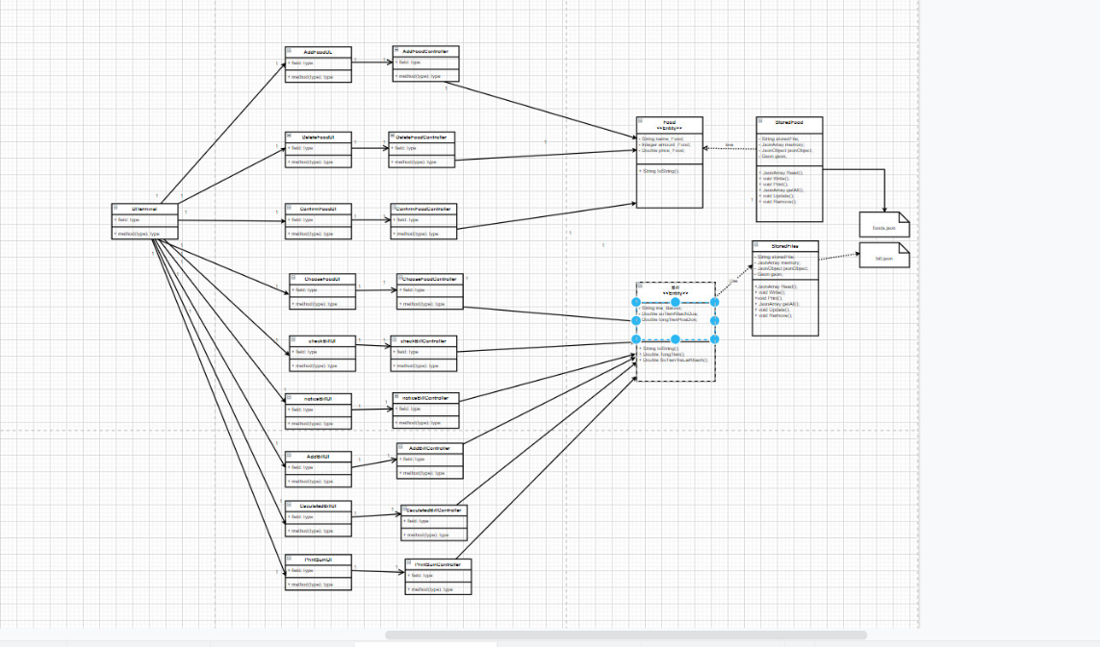
2. SƠ ĐỒ CLASS

Slide 11
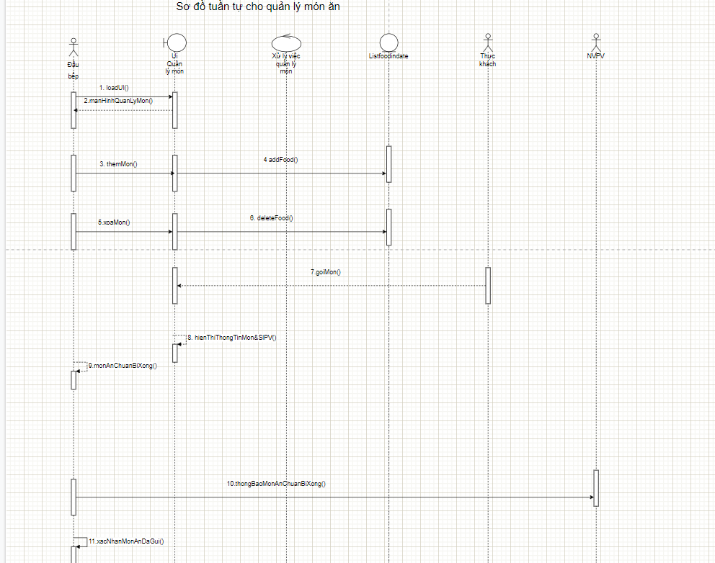
3. Sơ đồ sequence (tuần tự)

Slide 12
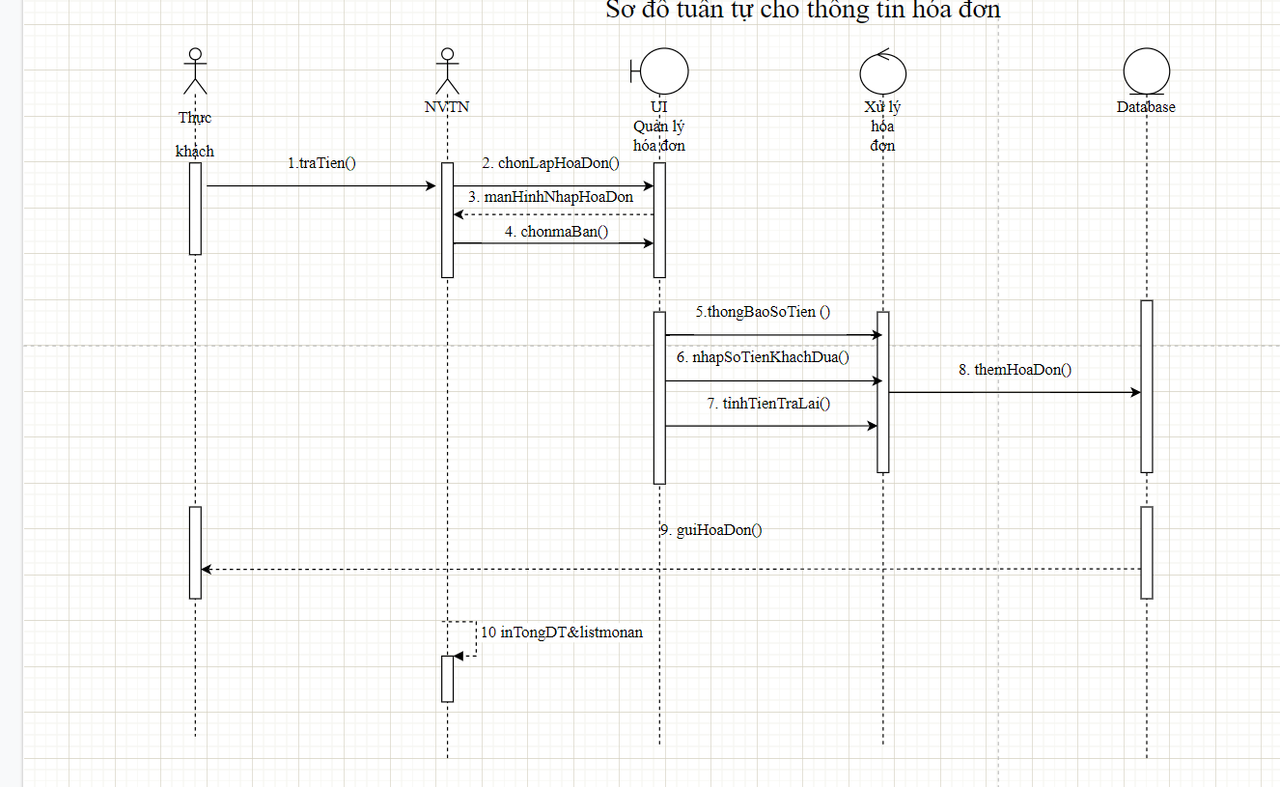
3. Sơ đồ sequence (tuần tự)

Slide 13
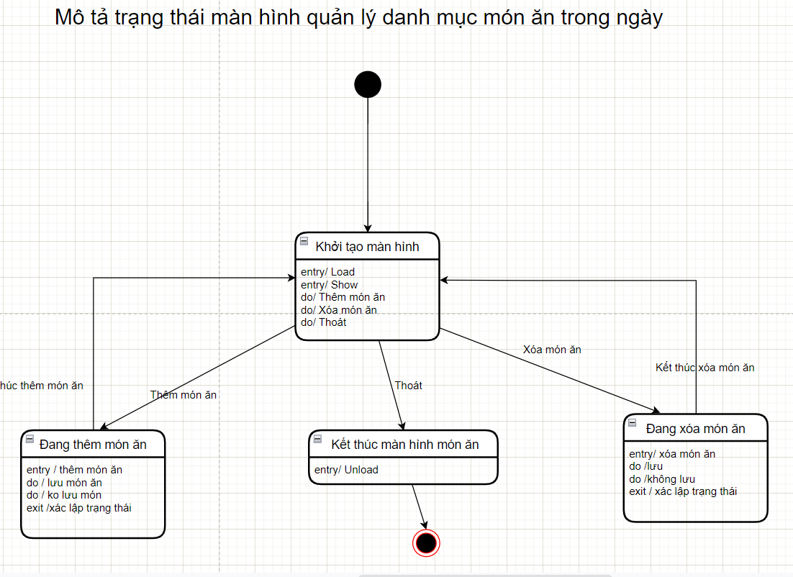
4. Sơ đồ trạng thái (state) 4.1 Quản lý danh mục món ăn hàng ngày

Slide 14
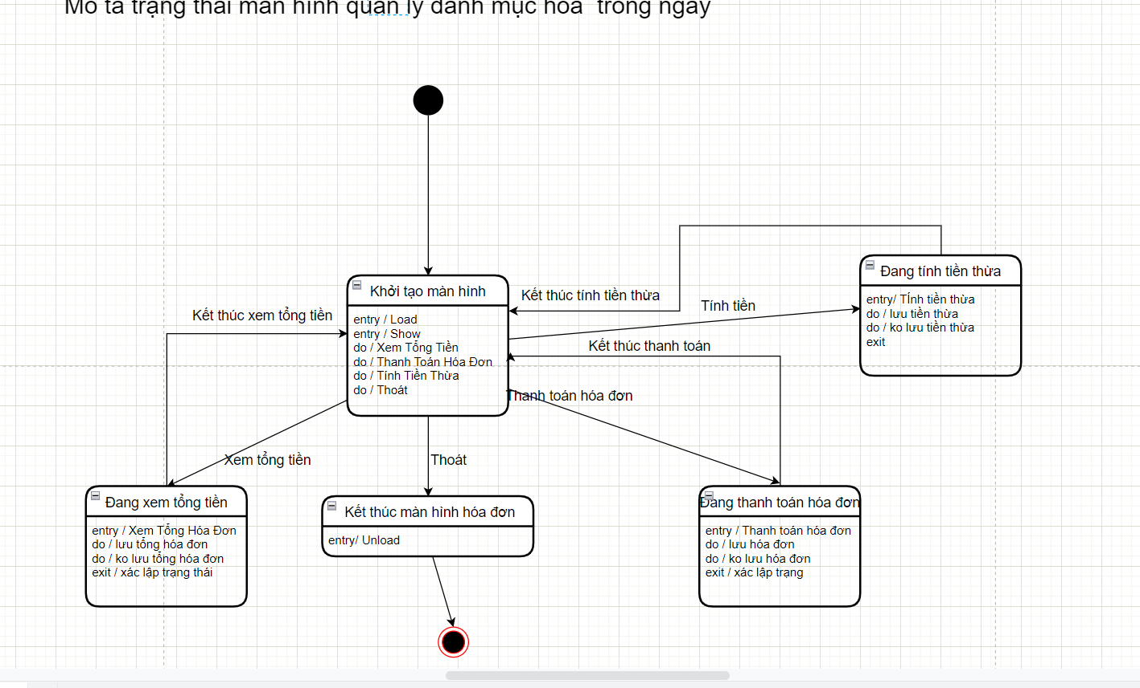
4. Sơ đồ trạng thái (state) 4.2 Quản lý danh mục hóa đơn hàng ngày

Slide 15
5. Tổng kết Hướng phát triển tương lai
Giao diện còn sơ sài, cần nâng cấp đồ họa
Phần mềm làm phiên bản demo còn thiếu rất nhiều chức năng quan trọng. Chúng em sẽ đưa ra một số đường lối trong tương lai

Slide 16

KẾT THÚC
Cảm ơn các bạn đã chú ý lắng nghe…

